Slide 1
E-Shepherd
Surveillance du bétail.

Slide 2
Analyse fonctionnelle FAST
Localiser l’animal
GPS
Transmettre l’information
Xbee, routeur 3G
Surveiller le bétail
Stocker les informations
Base de données
Accéder au statut des animaux
Web UI
Alerter l’utilisateur
RSS

Slide 3
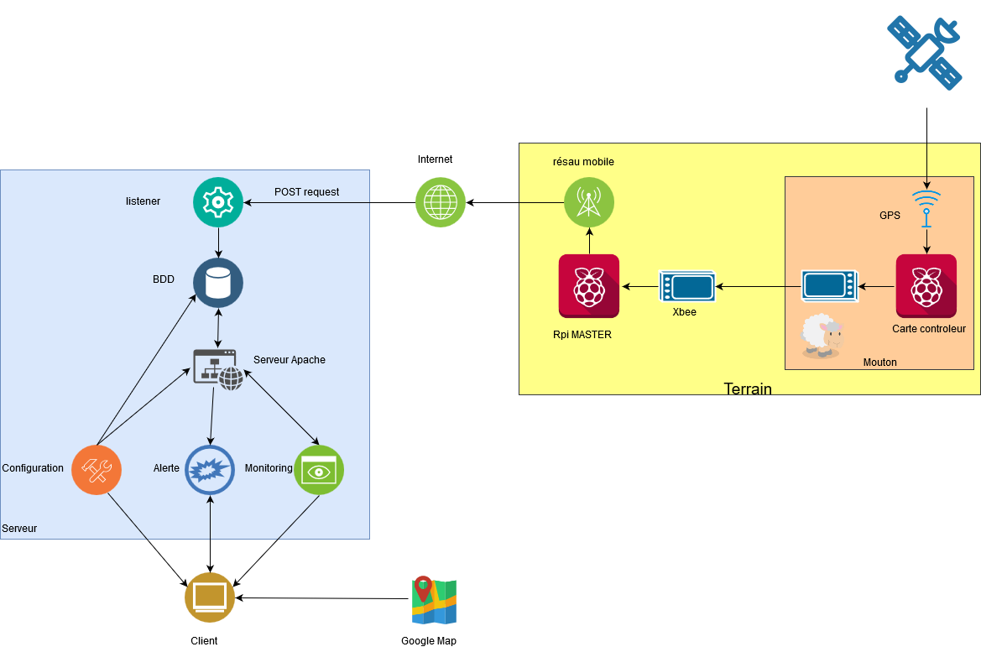
Architecture du projet

Slide 4
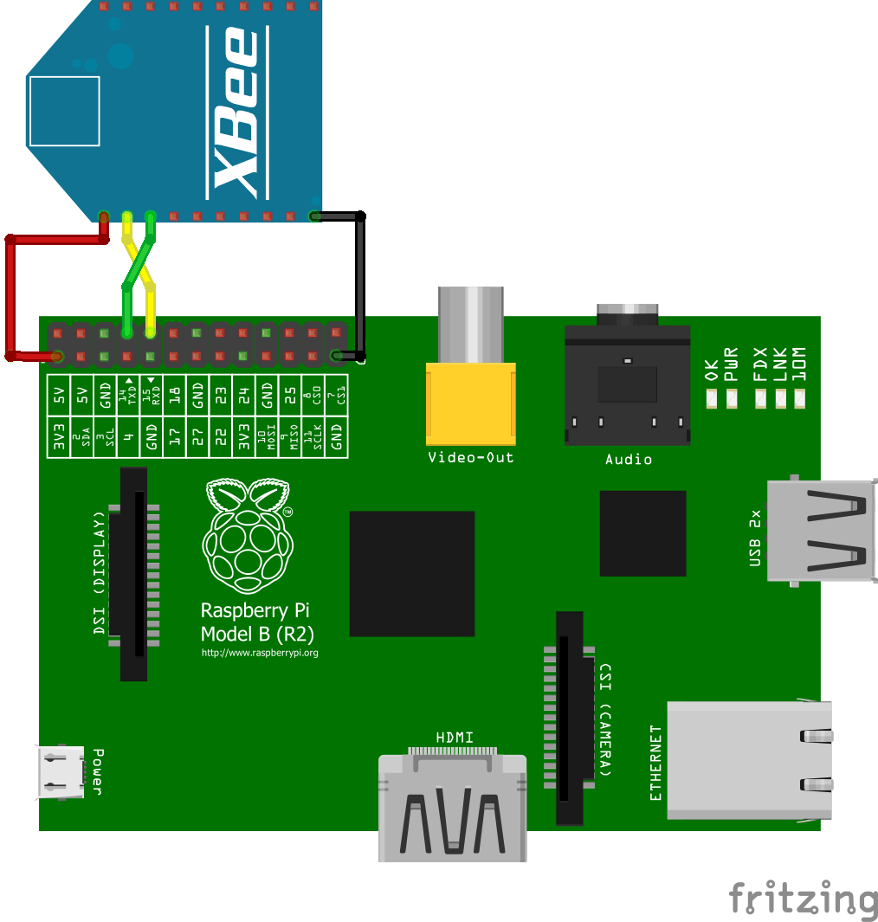
Partie Terrain - Envoi des données
import serial, time, random
from digi.xbee.devices import XBeeDevice
device = XBeeDevice("/dev/ttyAMA0", 9600)
device.open()
print("connecté")
while True:
try:
req= str([random.random(),random.random(),random.randrange(10)
])
device.send_data_broadcast(req)
print("envoyé !")
time.sleep(60)
except KeyboardInterrupt:
break
device.close()
latitude
longitude
Identifiant

Slide 5
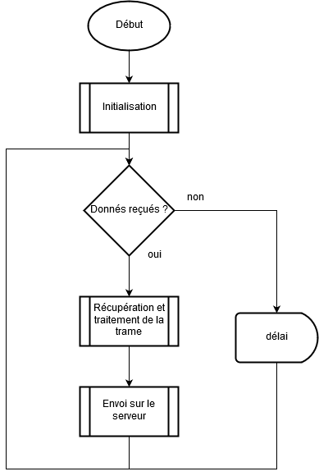
Partie Terrain - Réception des données
re.findall(r'\[(.*?)\]',msg)
Raw String
\[(.*?)\]
1er caractère
Dernier caractère
Sélectionne tous les caractères

Slide 6



Partie Serveur - la Base de données
Nom | ID | IDmouton | datation | lat | lng | pos
Type de données | Clef primaire, Integer | Integer | Date-Time | Float | Float | Point (Non utilisé dans le projet)
Table Position
Nom | ID | lat | longi
Type de données | Clef primaire, Integer | Float | Float
Table area : Sommets du champ
Nom | userID | Email | login | mdp
Type de données | Clef primaire, Integer | Str | Str | Str
Table auth : authentification

Slide 7
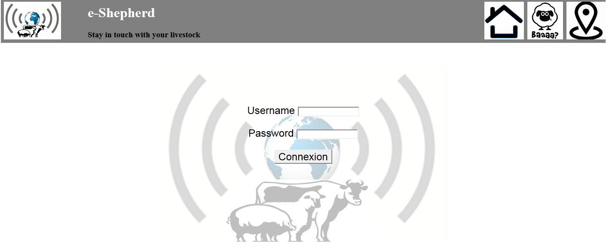
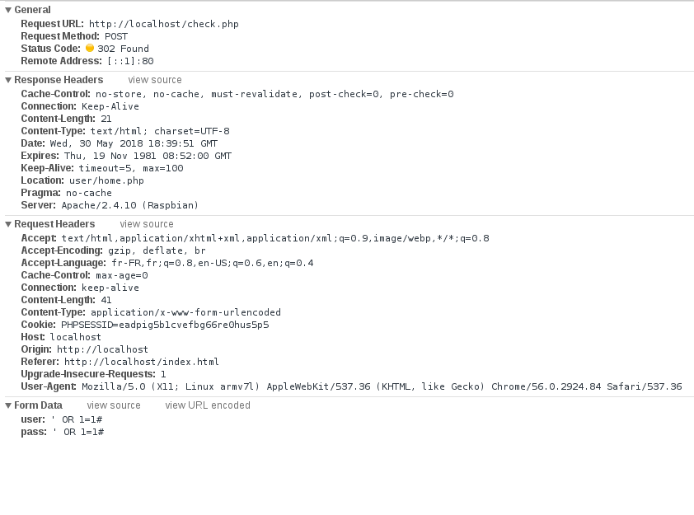
Authentification

Slide 8
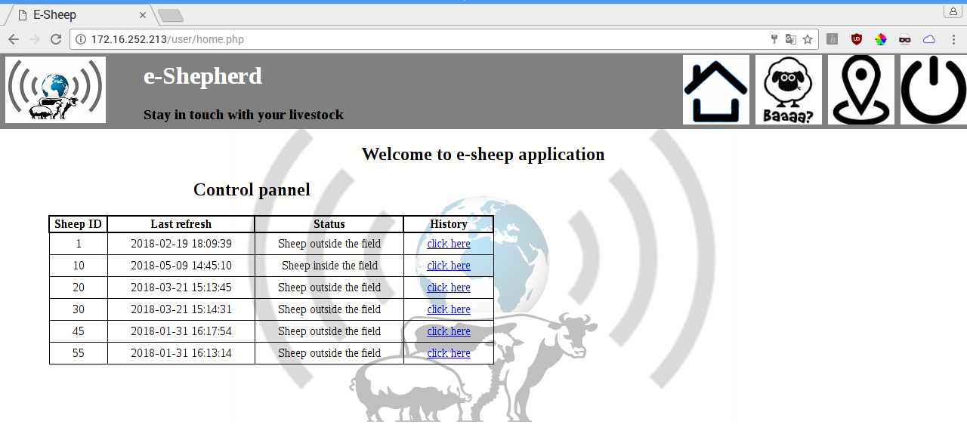
Page d’Accueil
$reponse = $bdd->query('select `lat`, `lng`, `idmoutton`, max(`datation`) from positions group by `idmoutton`');
[...]
$champ = $bdd->query('select `lat`, `longi` from area');
[...]
while ($donnees = $reponse->fetch())
{
// boucle de génération du tableau
?>
<tr>
<td><?php echo $donnees['idmoutton']; ?></td>
<td><?php echo $donnees['max(`datation`)']; ?></td>
<td>
<?php echo "Sheep " . $pointLocation->pointInPolygon("".$donnees['lat']." ".$donnees['lng']."", $limite) . " the field" ?></td>
<td>
<a href='history.php?idmoutton=<?php echo $donnees['idmoutton']; ?>'>click here</a></td>
</tr>

Slide 9
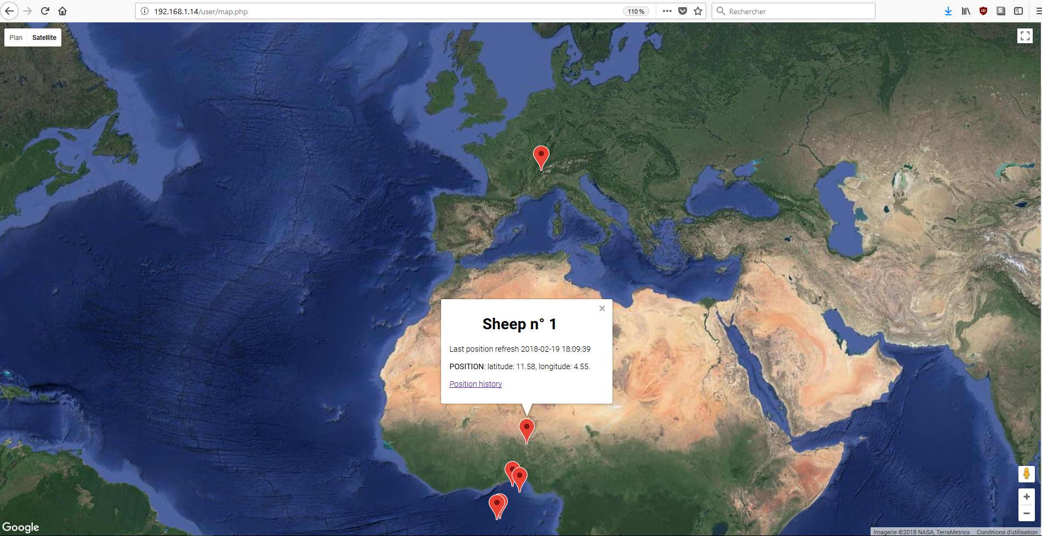
Affichage des positions
for( var i = 0, I = tableauMarqueurs.length; i < I; i++ ) {
// tableau de lat lng d'un seul point + info
var latlng = tableauMarqueurs[i],
latitude = latlng["lat"],
longitude = latlng["lng"];
title = latlng["title"];
refresh = latlng["refresh"];
// définition et ajout des points sur la carte
var optionsMarqueur = {
map: maCarte,
position: new google.maps.LatLng( latitude, longitude),
title: "Sheep n° "+ title,
};
// ajout du marqueur et centrage de la carte sur les marqueurs
var marqueur = new google.maps.Marker( optionsMarqueur );
zoneMarqueurs.extend( marqueur.getPosition() );
(function(marker, data) {
// Attaching a click event to the current marker
// source : stackexchange
google.maps.event.addListener(marker, "click", function(e) {
infoWindow.setContent(data);
infoWindow.open(maCarte, marker);
});
})(marqueur, tableauMarqueurs[i]["content"]);
}

Slide 10
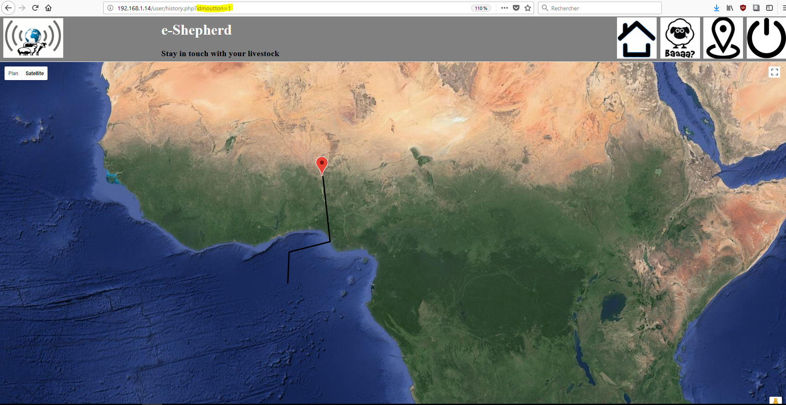
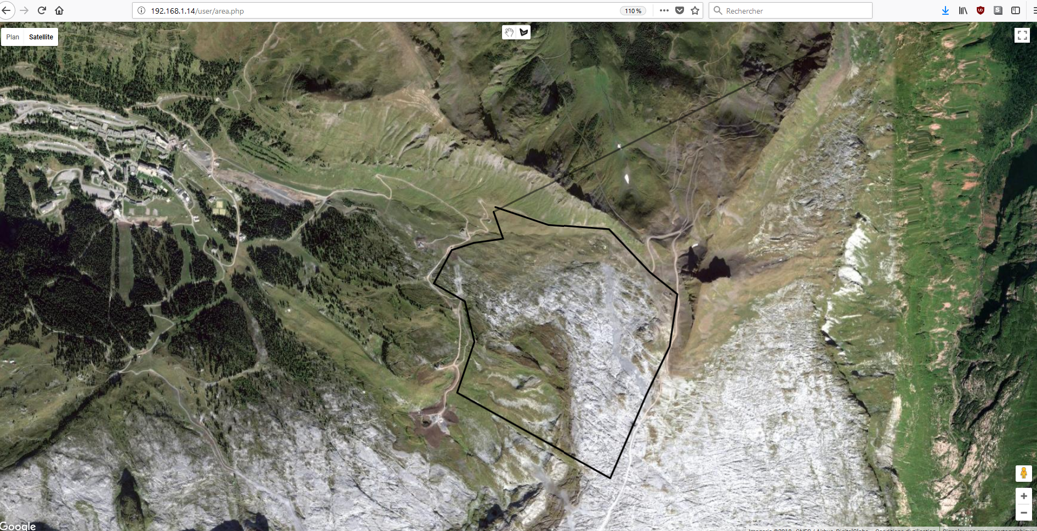
Autres Pages
Historique des déplacements
Configuration du champ

Slide 11
Merci

